Slide 1
CHÀO MỪNG CÁC EM ĐẾN VỚI BÀI GIẢNG NGÀY HÔM NAY!

Slide 2
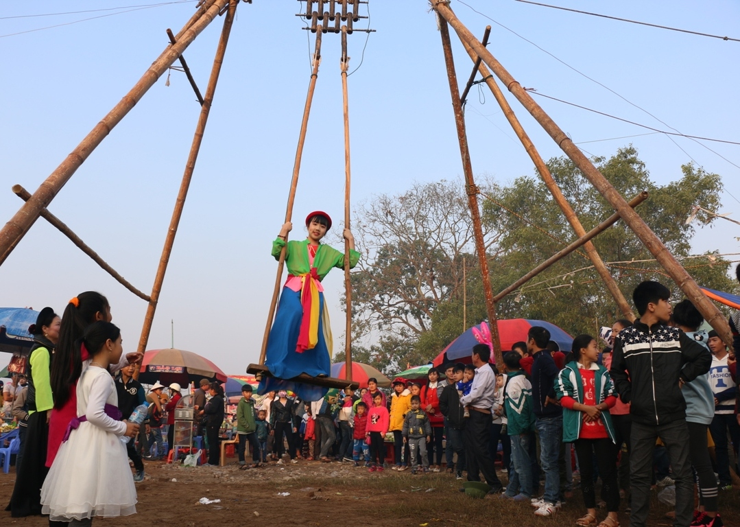
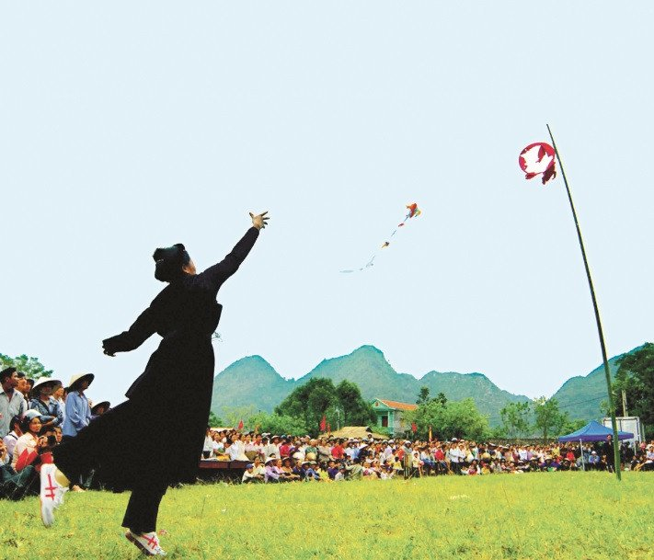
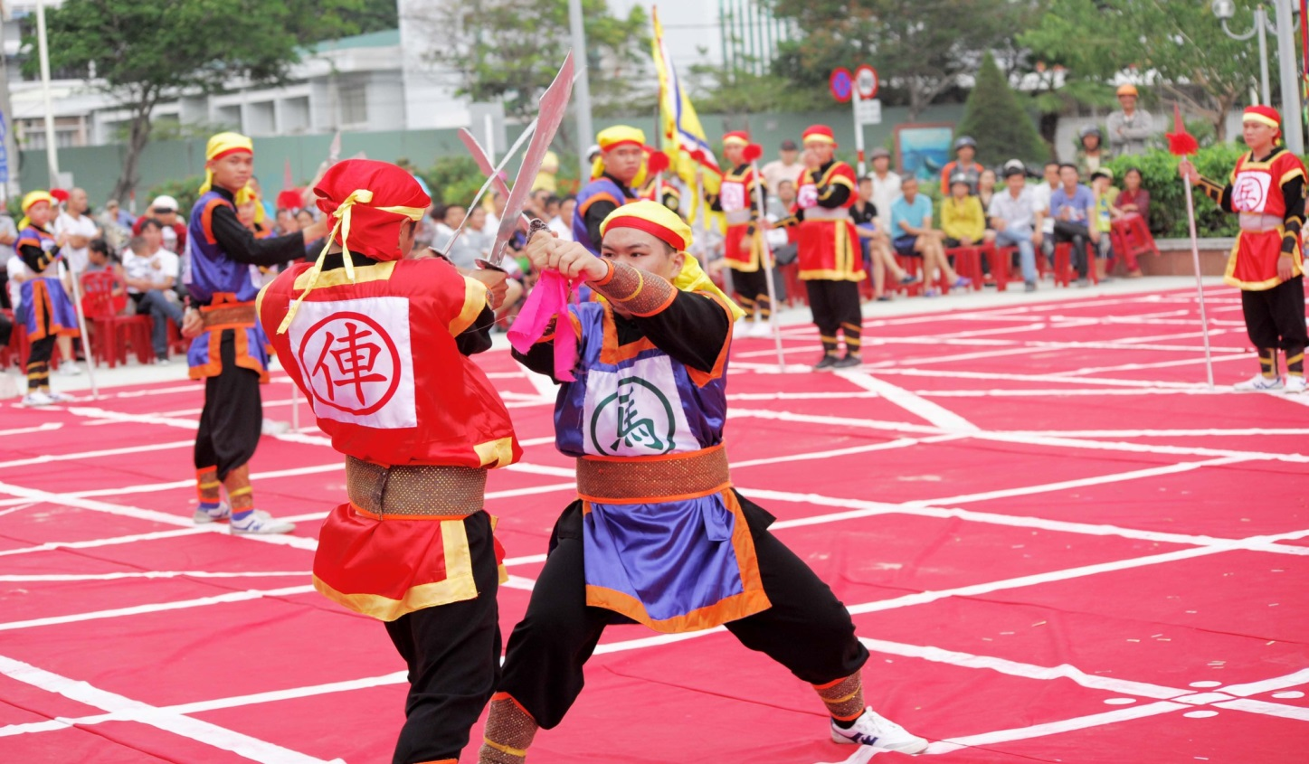
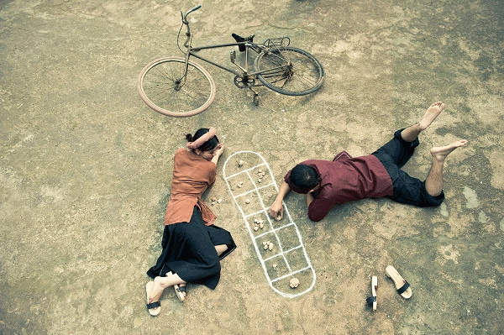
Em hãy cho biết Đây là trò chơi gì?
Chơi đu
Ném còn
Cờ người
Ô ăn quan

Slide 3
TUẦN 18 – TIẾT 2:
TÌM HIỂU PHONG TỤC NGÀY TẾT Ở CÁC VÙNG, MIỀN

Slide 4
Tìm hiểu phong tục ngày tết của các vùng, miền theo gợi ý sau:
1
2
3
Những hoạt động chuẩn bị đón tết
Những hoạt động chính trong dịp tết
Ý nghĩa của các phong tục đó

Slide 5
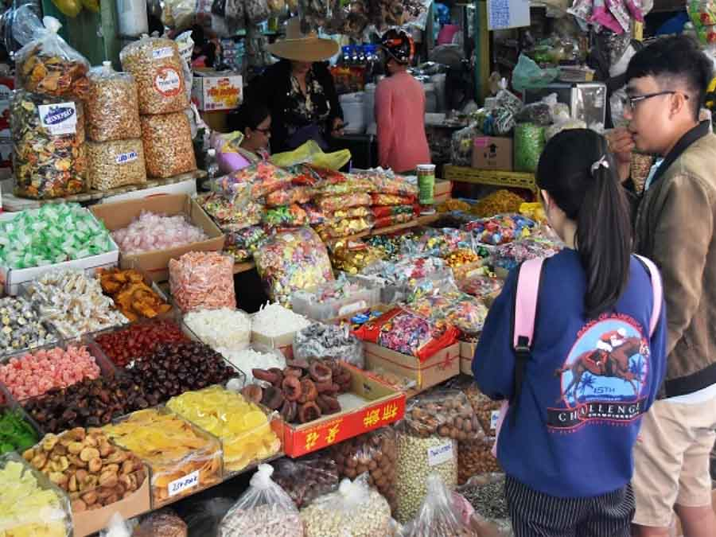
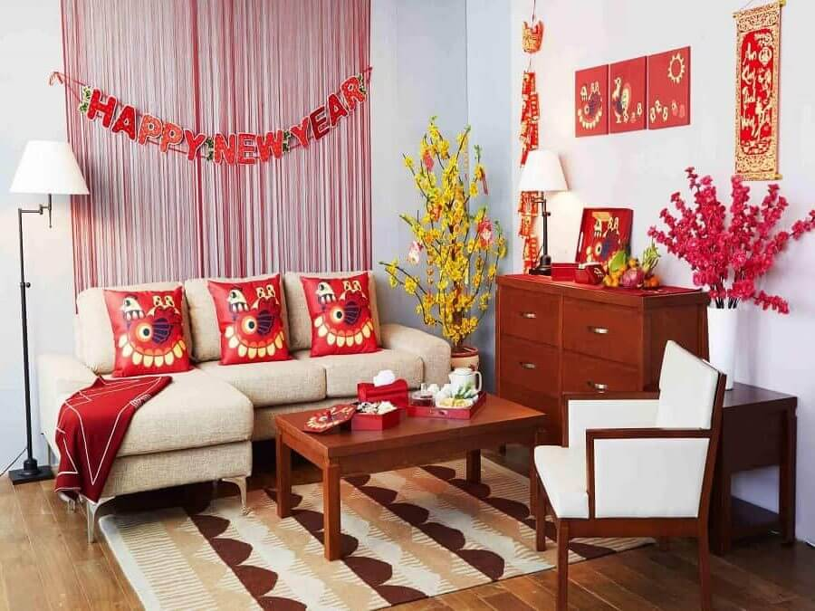
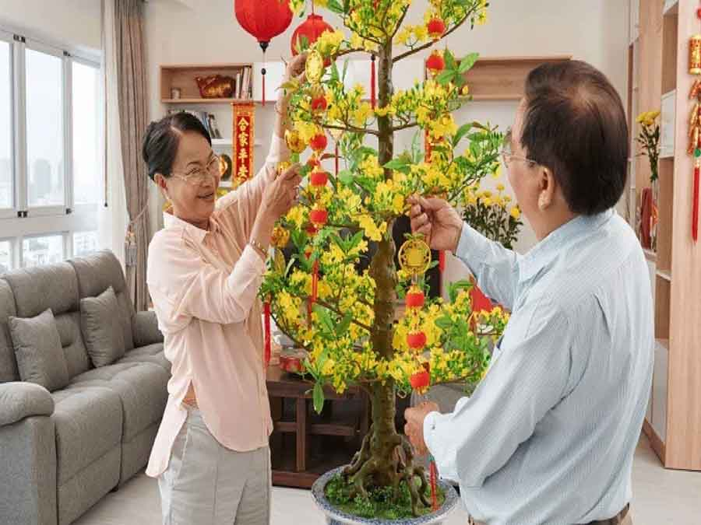
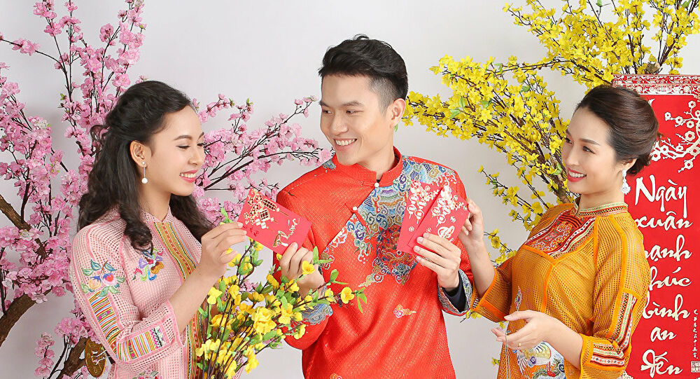
Những hoạt động chuẩn bị đón tết
Dọn dẹp, trang hoàng nhà cửa
Chuẩn bị quà biếu tết
Mua sắm quần áo mới
Làm đẹp cho bản thân
Mua thực phẩm dự trữ
……..

Slide 6
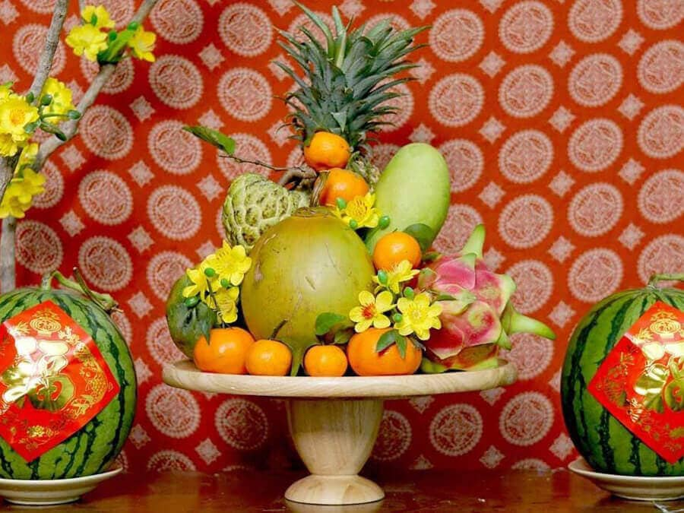
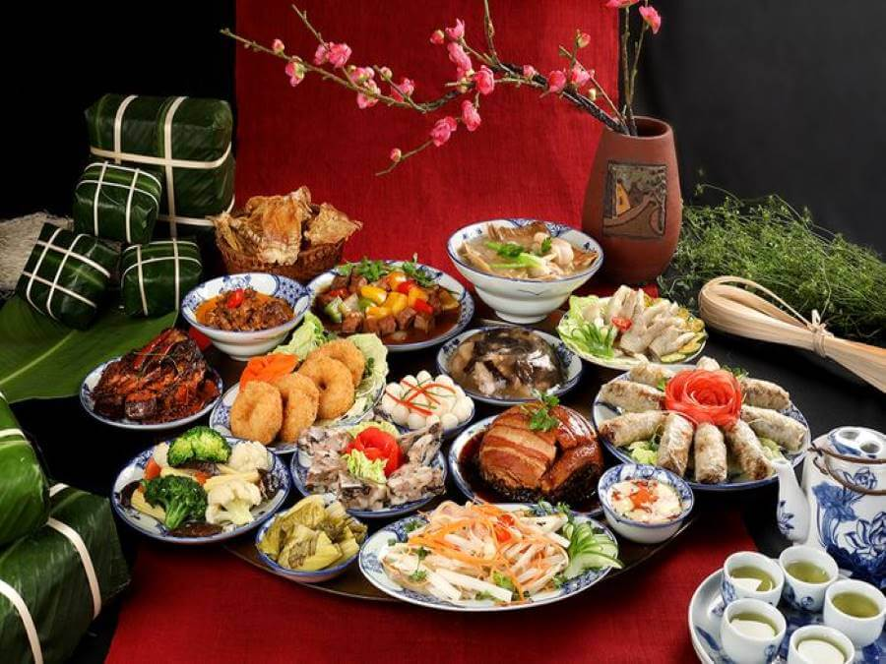
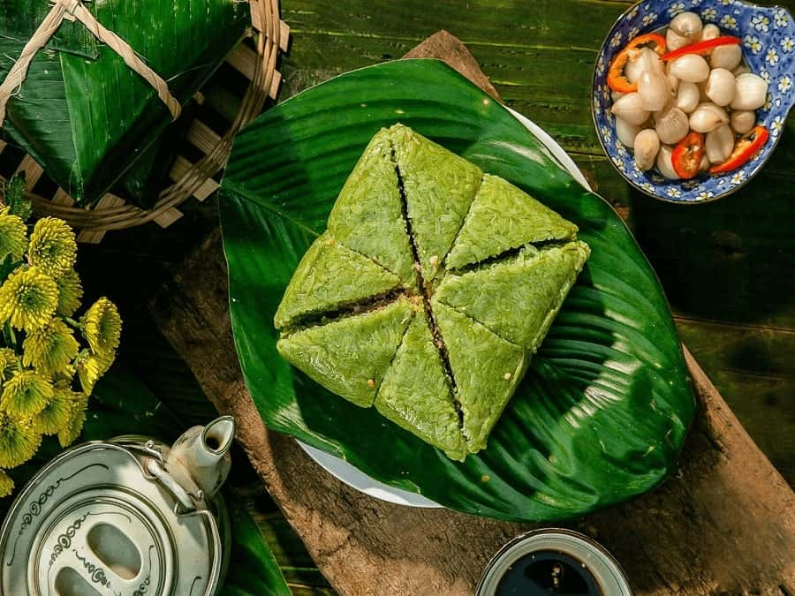
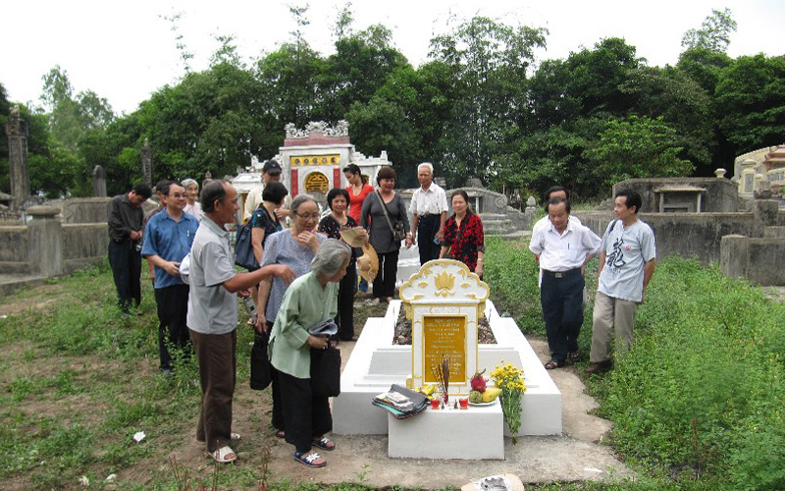
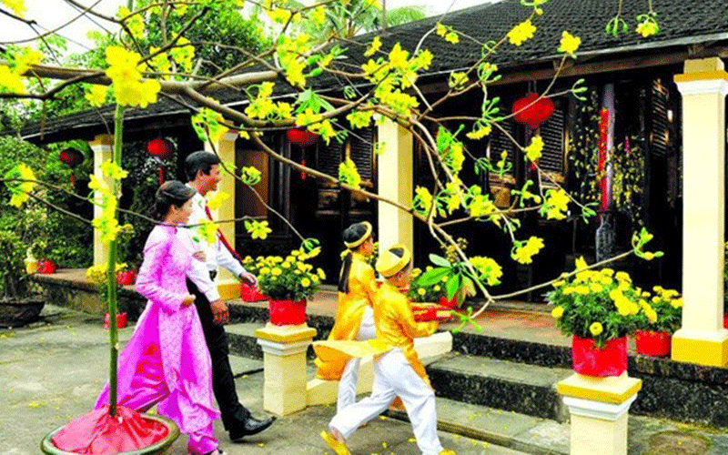
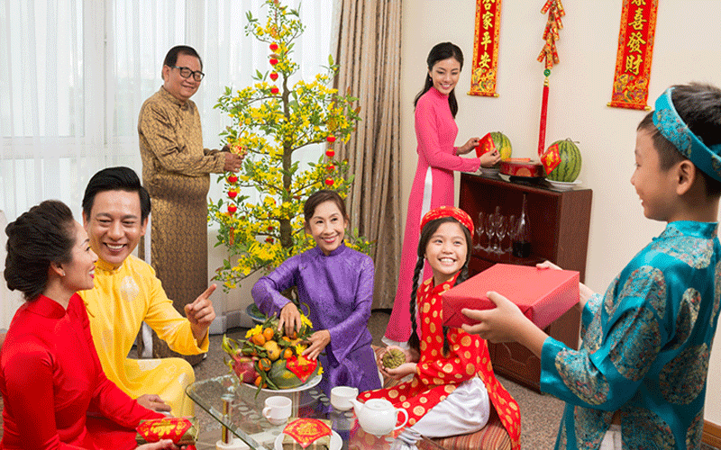
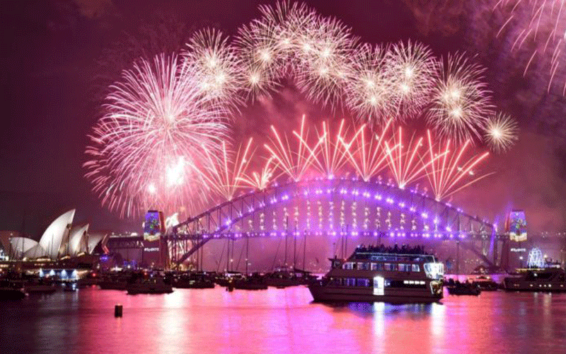
Hoạt động chính trong dịp tết
Nấu bánh chưng
Nấu mâm cơm ngày tết
Bày mâm ngũ quả
Đón giao thừa
Xông đất
Lì xì và chúc Tết
Tảo mộ

Slide 7
Ý NGHĨA CỦA CÁC PHONG TỤC ĐÓ

Slide 8
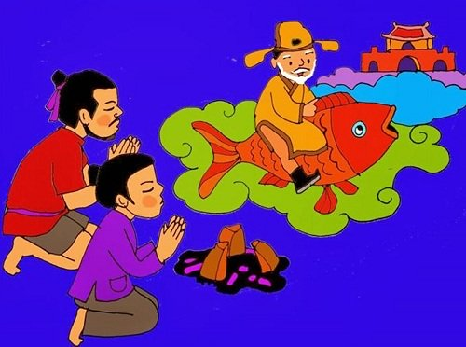
1. CÚNG ÔNG CÔNG, ÔNG TÁO
Theo truyền thống, ngày 23 tháng Chạp âm lịch là ngày ông Công, ông Táo lên thiên đình để báo cáo mọi việc trong nhà của gia chủ với Ngọc Hoàng. Chính vì vậy, tới ngày này các gia đình Việt Nam sẽ dọn dẹp nhà bếp sạch sẽ, mua cá vàng về cúng để tiễn ông Công, ông Táo về trời.

Slide 9
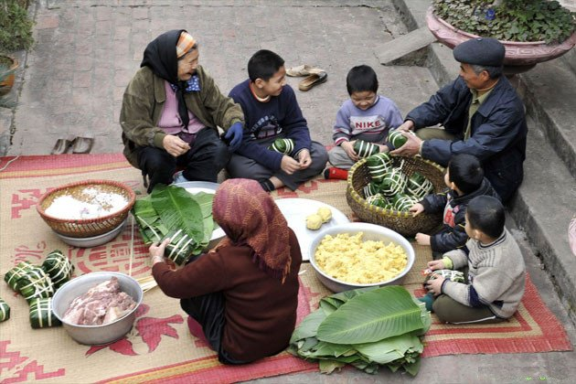
2. GÓI BÁNH CHƯNG
Bánh chưng là món ăn truyền thống có từ thời vua Hùng và không thể thiếu trong những ngày Tết của người Việt cho tới ngày nay. Các gia đình thường gói bánh chưng từ những ngày 27, 28, 29 Tết, đây cũng là một món quà biếu ý nghĩa cho họ hàng và bạn bè trong dịp này.

Slide 10
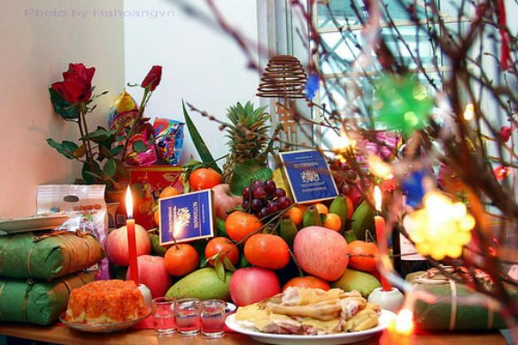
3. MÂM NGŨ QUẢ
Mâm ngũ quả đặt trên bàn thờ tổ tiên là phong tục không thể thiếu trong ngày Tết của người Việt để cầu mong một năm mới bình an, may mắn, hạnh phúc, an khang, phú quý.
Mâm ngũ quả là mâm quả gồm 5 loại quả khác nhau, nhưng truyền thống văn hóa này ở các miền Bắc, Trung, Nam có những đặc điểm khác nhau.

Slide 11
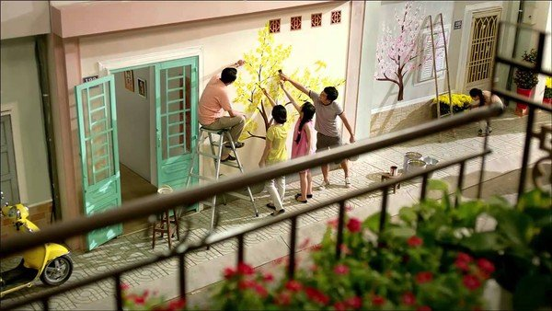
4. LAU DỌN NHÀ CỬA
Các gia đình ở Việt Nam đều dọn dẹp, vệ sinh nhà cửa, đồ vật sạch sẽ trong những ngày cuối năm với ý nghĩa sắp xếp lại những điều chưa ổn thoải, xóa bỏ những điều không tốt của năm cũ chuẩn bị đón chào năm mới với nhiều tài lộc và may mắn.

Slide 12
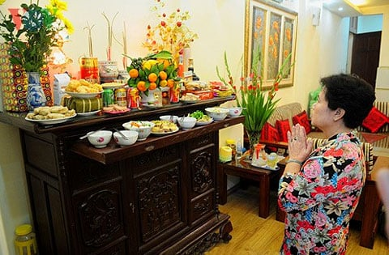
5. CÚNG TẤT NIÊN
Các gia đình tại Việt Nam thường làm mâm cơm thắp hương mời thần linh, gia tiên về ăn tết cùng gia đình vào chiều 30 Tết đồng thời để kết thúc một năm cũ và chuẩn bị đón chào năm mới.

Slide 13
Làm thế nào để những phong tục này tiếp tục được lưu giữ?
THẢO LUẬN NHÓM

Slide 14
Trách nhiệm của HS trong việc lưu giữ những phong tục
- Cố gắng học tập tốt.
- Có thái độ trân trọng, yêu quý, gìn giữ những phong tục, tập quán của dân tộc.
- Biết phê phán, chê trách những người có tư tưởng phá bỏ các phong tục, tập quán của dân tộc.
- Thẳng thắn bài trừ hủ tục, ảnh hưởng tới lối sống, suy nghĩ của mọi người

Slide 15
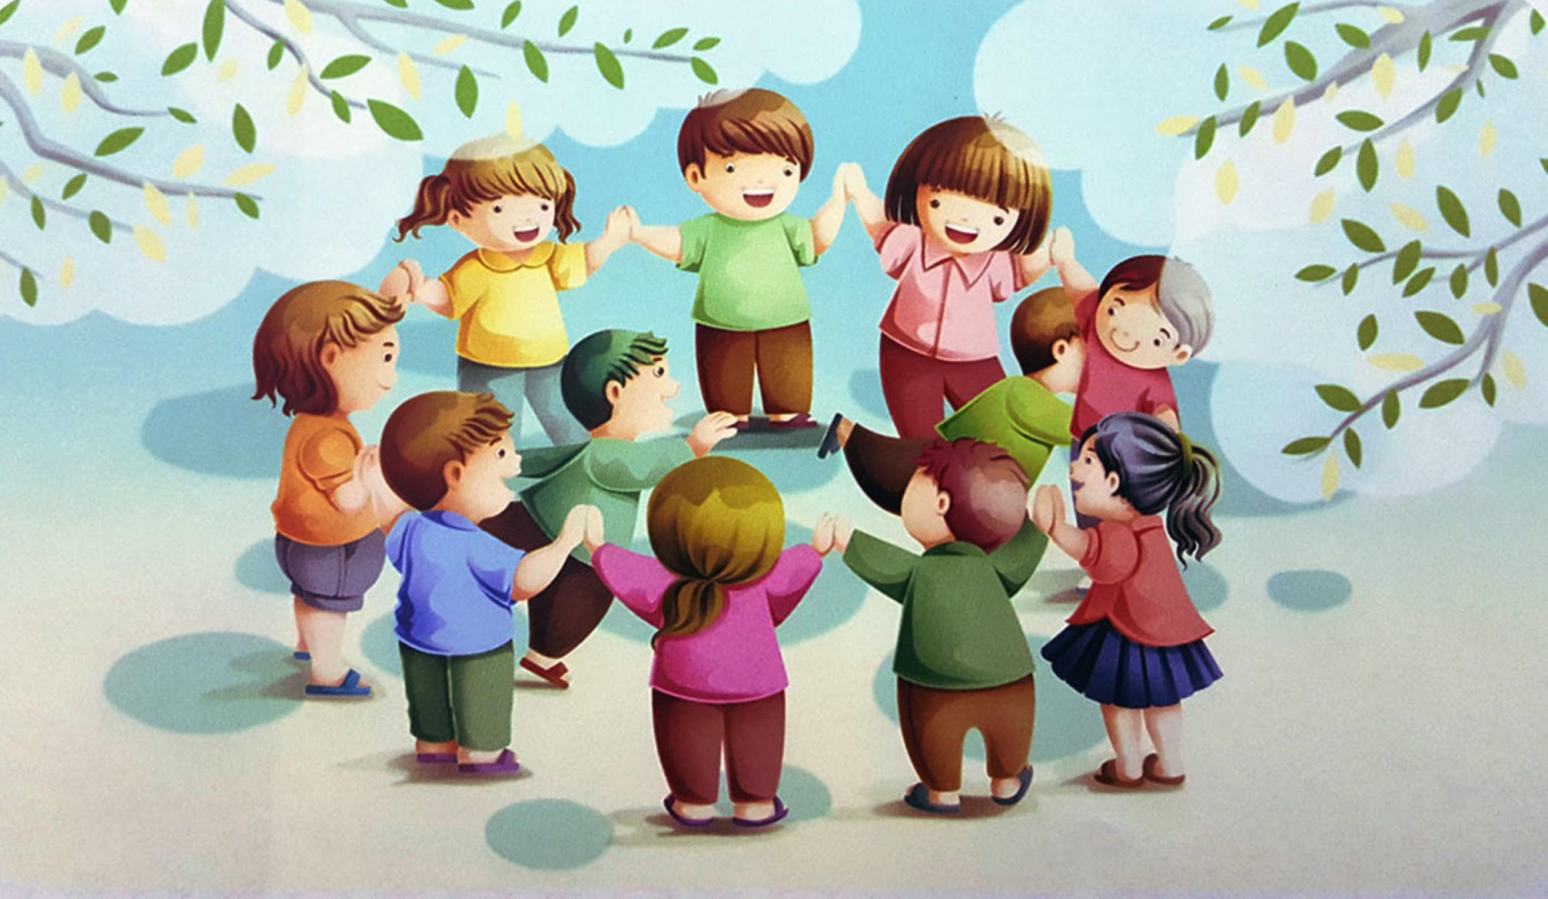
KẾT LUẬN
Khám phá những phong tục tập quán ngày tết ở các vùng, miền khác nhau giúp chúng ta thêm hiểu, tự hào và yêu mến quê hương mình.

Slide 16
HƯỚNG DẪN VỀ NHÀ
Chuẩn bị tiết 3: Sinh hoạt lớp
Hát về mùa xuân

Slide 17
CẢM ƠN CÁC EM
ĐÃ LẮNG NGHE BÀI GIẢNG!

